Slide 1
«Развитие целевых ориентиров будущих первоклассников»
Повестка собрания:
1. Проверка исполнения решения прошлого родительского собрания
2. ФГОС для родителей
3. Игры с родителями
4. «Письмо моему ребенку на выпускной вечер».
5. Безопасность на дорогах.
6. О разном
- подготовка к новогоднему вечеру
- подготовка к выпускному вечеру

Slide 2
Багаж первоклассника
1. Подготовленная рука
2. Знание алфавита
3. Прямой и обратный счет в пределах 10, состав чисел
4. Мотивация ребенка к учебной деятельности
5. Умение сотрудничать с взрослыми и со сверстниками
6.Звуковой анализ слов
7. Произвольность психических процессов

Slide 4
С чем связано введение ФГОС ДО?
Обеспечить каждому ребенку равные стартовые возможности для успешного обучения в школе.
Результатом реализации этих условий будет создание комфортной развивающей образовательной среды, которая обеспечит доступность качественного дошкольного образования, духовно-нравственное развитие и воспитание обучающихся, охрану и укрепление их здоровья.
Родители должны быть активными участниками образовательного процесса, участниками всех проектов, независимо от того, какая деятельность в них доминирует, а не просто сторонними наблюдателями.

Slide 5
Социальные и психологические характеристики личности ребёнка на этапе завершения ДО
• инициативность и самостоятельность в разных видах деятельности;
• способность выбирать себе род занятий;
• уверенность в своих силах, открыт внешнему миру, положительно относится к себе и к другим;
• обладание чувством собственного достоинства;
• взаимодействие со сверстниками и взрослыми;
• проявление в различных видах деятельности воображения, фантазии, творчества;
• подчинение разным правилам и социальным нормам;
• проявление творческих способностей;
• способность контролировать свои движения (уровень развития крупной и мелкой моторики);
• способность к волевым усилиям;
• проявление любознательности;
• склонность к наблюдению, экспериментированию;
• способность к принятию собственных решений.

Slide 6
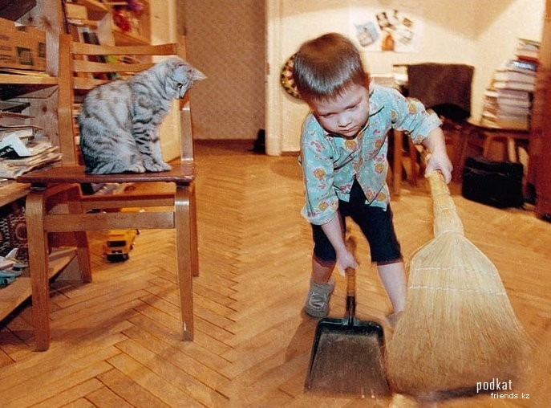
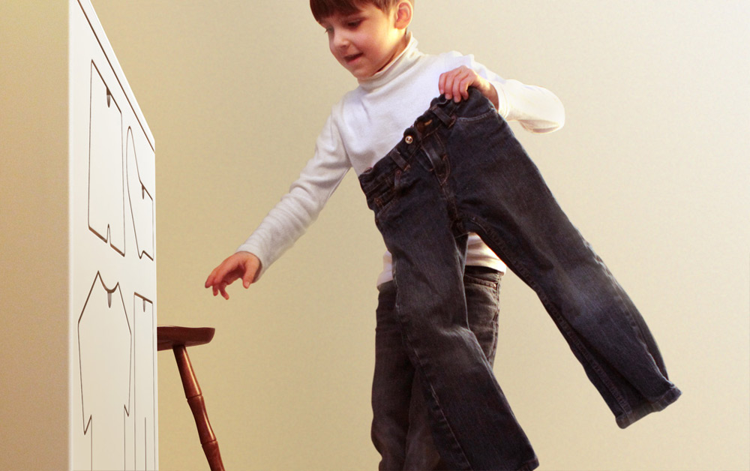
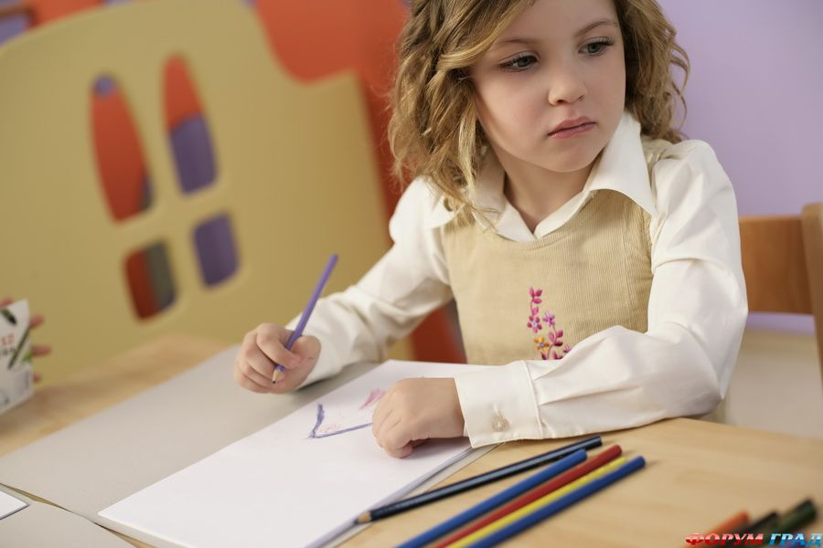
Самостоятельный и инициативный ребенок

Slide 7
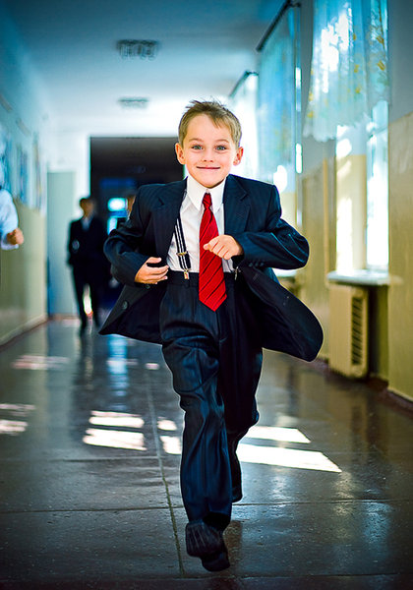
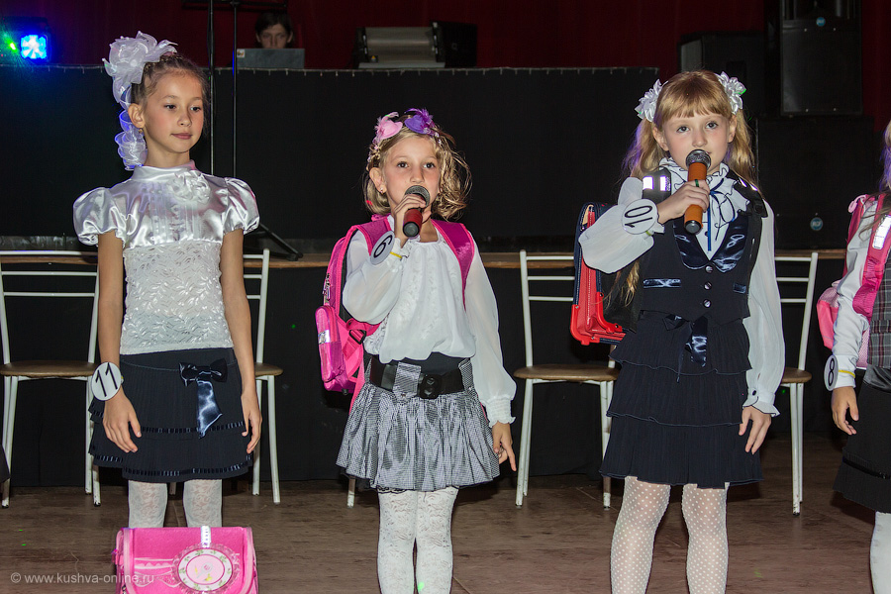
уверенный в себе и в своих силах ребенок

Slide 8
Письмо моему ребенку на выпускной вечер
Я хочу, чтобы в конце учебного года мой сын (дочь) был (а) …

